Slide 1




C++ сегодня и завтра
🐙

Slide 2



Содержание
🐙
Какой язык выбрать?
Чем хорош C++
Почему на C++ жалуются
Перспективы

Slide 3


Каждой задаче свой язык!
🐙

Slide 4
Современные задачи
🐙
<number> / 99

Slide 5
Современные задачи
🐙
Сделать логику веб странички
<number> / 99

Slide 6
Современные задачи
🐙
Сделать логику веб странички
  JavaScript
<number> / 99

Slide 7
Современные задачи
🐙
Сделать логику веб странички
  JavaScript
Собрать прототип решения
<number> / 99

Slide 8
Современные задачи
🐙
Сделать логику веб странички
  JavaScript
Собрать прототип решения
  Python
<number> / 99

Slide 9
Современные задачи
🐙
Сделать логику веб странички
  JavaScript
Собрать прототип решения
  Python
Разработка под мобильные устройства
<number> / 99

Slide 10
Современные задачи
🐙
Сделать логику веб странички
  JavaScript
Собрать прототип решения
  Python
Разработка под мобильные устройства
  Java
<number> / 99

Slide 11
Современные задачи
🐙
Сделать логику веб странички
  JavaScript
Собрать прототип решения
  Python
Разработка под мобильные устройства
  Java
  Swift
<number> / 99

Slide 12
Современные задачи
🐙
Сделать логику веб странички
  JavaScript
Собрать прототип решения
  Python
Разработка под мобильные устройства
  Java
  Swift
  C#
<number> / 99

Slide 13
А где С++ ?
🐙

Slide 14
Где применяется C++
🐙
<number> / 99

Slide 15
Где применяется C++
🐙
Браузеры
Поисковые сервисы
JavaScript
<number> / 99

Slide 16
Где применяется C++
Браузеры
Поисковые сервисы
JavaScript
Кодеки
Торренты
<number> / 99

Slide 17
Где применяется C++
🐙
Браузеры
Поисковые сервисы
JavaScript
Кодеки
Торренты
Игровые движки
<number> / 99

Slide 18
Где применяется C++
🐙
Браузеры
Поисковые сервисы
JavaScript
Кодеки
Торренты
Игровые движки
Космос
<number> / 99

Slide 19
Где применяется C++
🐙
Браузеры
Поисковые сервисы
JavaScript
Кодеки
Торренты
Игровые движки
Космос
Самолеты
Автомобили
<number> / 99

Slide 20
Где применяется C++
🐙
Браузеры
Поисковые сервисы
JavaScript
Кодеки
Торренты
Игровые движки
Космос
Самолеты
Автомобили
Медицинское ПО
<number> / 99

Slide 21
Где применяется C++
🐙
Браузеры
Поисковые сервисы
JavaScript
Кодеки
Торренты
Игровые движки
Космос
Самолеты
Автомобили
Медицинское ПО
Компиляторы
Виртуальные машины
<number> / 99

Slide 22
Где применяется C++
Браузеры
Поисковые сервисы
JavaScript
Кодеки
Торренты
Игровые движки
Космос
Самолеты
Автомобили
Медицинское ПО
Компиляторы
Виртуальные машины
Драйверы и части ОС
<number> / 99

Slide 23
Где применяется C++
🐙
Браузеры
Поисковые сервисы
JavaScript
Кодеки
Торренты
Игровые движки
Космос
Самолеты
Автомобили
Медицинское ПО
Компиляторы
Виртуальные машины
Драйверы и части ОС
Биржа
<number> / 99

Slide 24
Где применяется C++
🐙
Браузеры
Поисковые сервисы
JavaScript
Кодеки
Торренты
Игровые движки
Космос
Самолеты
Автомобили
Медицинское ПО
Компиляторы
Виртуальные машины
Драйверы и части ОС
Биржа
Офисные приложения
<number> / 99

Slide 25
Где применяется C++
🐙
Браузеры
Поисковые сервисы
JavaScript
Кодеки
Торренты
Игровые движки
Космос
Самолеты
Автомобили
Медицинское ПО
Компиляторы
Виртуальные машины
Драйверы и части ОС
Биржа
Офисные приложения
Банкоматы
<number> / 99

Slide 26
Где применяется C++
🐙
Браузеры
Поисковые сервисы
JavaScript
Кодеки
Торренты
Игровые движки
Космос
Самолеты
Автомобили
Медицинское ПО
Компиляторы
Виртуальные машины
Драйверы и части ОС
Биржа
Офисные приложения
Банкоматы
САПР
Рендеры
Химия / физика
<number> / 99

Slide 27
Где применяется C++
🐙
Браузеры
Поисковые сервисы
JavaScript
Кодеки
Торренты
Игровые движки
Космос
Самолеты
Автомобили
Медицинское ПО
Компиляторы
Виртуальные машины
Драйверы и части ОС
Биржа
Офисные приложения
Банкоматы
САПР
Рендеры
Химия / физика
Машинное обучение
<number> / 99

Slide 28
Где применяется C++
🐙
Браузеры
Поисковые сервисы
JavaScript
Кодеки
Торренты
Игровые движки
Космос
Самолеты
Автомобили
Медицинское ПО
Распознавание образов
Компиляторы
Виртуальные машины
Драйверы и части ОС
Биржа
Офисные приложения
Банкоматы
САПР
Рендеры
Химия / физика
Машинное обучение
<number> / 99

Slide 29
Где применяется C++
🐙
Браузеры
Поисковые сервисы
JavaScript
Кодеки
Торренты
Игровые движки
Космос
Самолеты
Автомобили
Медицинское ПО
Распознавание образов
Обработка изображений
Компиляторы
Виртуальные машины
Драйверы и части ОС
Биржа
Офисные приложения
Банкоматы
САПР
Рендеры
Химия / физика
Машинное обучение
<number> / 99

Slide 30
Где применяется C++
🐙
Браузеры
Поисковые сервисы
JavaScript
Кодеки
Торренты
Игровые движки
Космос
Самолеты
Автомобили
Медицинское ПО
Распознавание образов
Обработка изображений
Web фреймворки
Web страницы
Компиляторы
Виртуальные машины
Драйверы и части ОС
Биржа
Офисные приложения
Банкоматы
САПР
Рендеры
Химия / физика
Машинное обучение
<number> / 99

Slide 31
Где применяется C++
🐙
Браузеры
Поисковые сервисы
JavaScript
Кодеки
Торренты
Игровые движки
Космос
Самолеты
Автомобили
Медицинское ПО
Распознавание образов
Обработка изображений
Web фреймворки
Web страницы
Базы данных
Компиляторы
Виртуальные машины
Драйверы и части ОС
Биржа
Офисные приложения
Банкоматы
САПР
Рендеры
Химия / физика
Машинное обучение
<number> / 99

Slide 32
Где применяется C++
🐙
Браузеры
Поисковые сервисы
JavaScript
Кодеки
Торренты
Игровые движки
Космос
Самолеты
Автомобили
Медицинское ПО
Распознавание образов
Обработка изображений
Web фреймворки
Web страницы
Базы данных
Proxy
Компиляторы
Виртуальные машины
Драйверы и части ОС
Биржа
Офисные приложения
Банкоматы
САПР
Рендеры
Химия / физика
Машинное обучение
<number> / 99

Slide 33
Где применяется C++
🐙
Браузеры
Поисковые сервисы
JavaScript
Кодеки
Торренты
Игровые движки
Космос
Самолеты
Автомобили
Медицинское ПО
Распознавание образов
Обработка изображений
Web фреймворки
Web страницы
Базы данных
Proxy
Embedded
Компиляторы
Виртуальные машины
Драйверы и части ОС
Биржа
Офисные приложения
Банкоматы
САПР
Рендеры
Химия / физика
Машинное обучение
<number> / 99

Slide 34
Где применяется C++
🐙
Браузеры
Поисковые сервисы
JavaScript
Кодеки
Торренты
Игровые движки
Космос
Самолеты
Автомобили
Медицинское ПО
Распознавание образов
Обработка изображений
Web фреймворки
Web страницы
Базы данных
Proxy
Embedded
...
Компиляторы
Виртуальные машины
Драйверы и части ОС
Биржа
Офисные приложения
Банкоматы
САПР
Рендеры
Химия / физика
Машинное обучение
<number> / 99

Slide 35
Почему выбирают C++ ?
🐙

Slide 36
История про 1%
🐙

Slide 37
Масштабы современного IT
🐙
<number> / 99

Slide 38
Масштабы современного IT
🐙
1.000.000 серверов (Google в 2011)
<number> / 99

Slide 39
Масштабы современного IT
🐙
1.000.000 серверов (Google в 2011)
  1% => 10.000 серверов
<number> / 99

Slide 40
Масштабы современного IT
🐙
1.000.000 серверов (Google в 2011)
  1% => 10.000 серверов
  Сервер надо:
<number> / 99

Slide 41
Масштабы современного IT
🐙
1.000.000 серверов (Google в 2011)
  1% => 10.000 серверов
  Сервер надо:
    Питать
<number> / 99

Slide 42
Масштабы современного IT
🐙
1.000.000 серверов (Google в 2011)
  1% => 10.000 серверов
  Сервер надо:
    Питать
    Охлаждать
<number> / 99

Slide 43
Масштабы современного IT
🐙
1.000.000 серверов (Google в 2011)
  1% => 10.000 серверов
  Сервер надо:
    Питать
    Охлаждать
    Обслуживать
<number> / 99

Slide 44
Масштабы современного IT
🐙
1.000.000 серверов (Google в 2011)
  1% => 10.000 серверов
  Сервер надо:
    Питать
    Охлаждать
    Обслуживать
    ...
<number> / 99

Slide 45

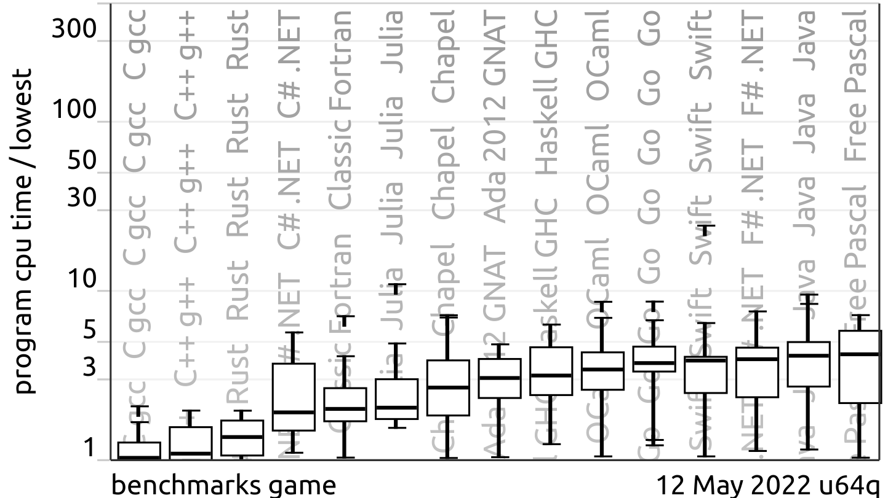

Slide 46
C++
🐙
Экономия в железе и его поддержке
<number> / 99

Slide 47
C++
🐙
Экономия в железе и его поддержке
  Кстати, а сколько “стоит” динамическая аллокация?
<number> / 99

Slide 48
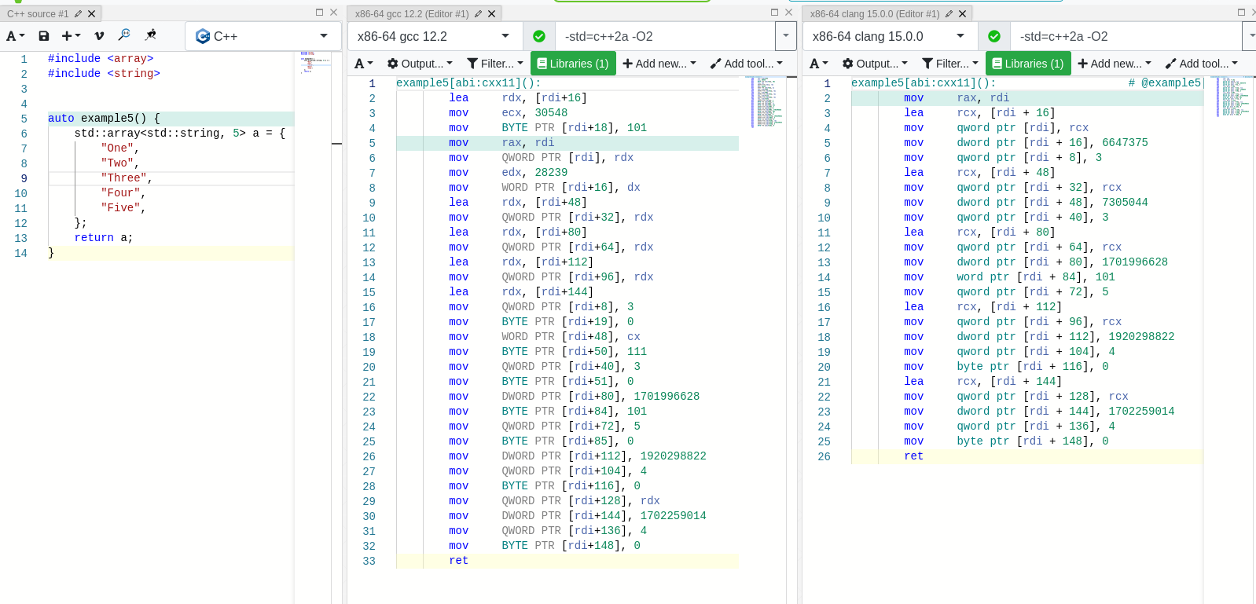
<number> / 99

Slide 49
C++
🐙
Экономия в железе и его поддержке
<number> / 99

Slide 50
C++
🐙
Экономия в железе и его поддержке
Экономия батарейки в вашем телефоне
<number> / 99

Slide 51
C++
🐙
Экономия в железе и его поддержке
Экономия батарейки в вашем телефоне
Меньше время отклика
<number> / 99

Slide 52
C++
🐙
Экономия в железе и его поддержке
Экономия батарейки в вашем телефоне
Меньше время отклика
Предсказуемое время отклика
<number> / 99

Slide 53
C++
🐙
Экономия в железе и его поддержке
Экономия батарейки в вашем телефоне
Меньше время отклика
Предсказуемое время отклика
Отсутствие vendor-lock
<number> / 99

Slide 54
C++
🐙
Экономия в железе и его поддержке
Экономия батарейки в вашем телефоне
Меньше время отклика
Предсказуемое время отклика
Отсутствие vendor-lock
Поддержка множества платформ
<number> / 99

Slide 55
C++
🐙
Экономия в железе и его поддержке
Экономия батарейки в вашем телефоне
Меньше время отклика
Предсказуемое время отклика
Отсутствие vendor-lock
Поддержка множества платформ
Совместимость с C
<number> / 99

Slide 56
Почему на C++ жалуются?
🐙

Slide 57



Hello world
🐙
<number> / 99

Slide 58
Hello world
🐙
char* get1();
char* get2();
<number> / 99

Slide 59
Hello world
🐙
char* get1();
char* get2();
void do_something(const char* s);
<number> / 99

Slide 60
Hello world
🐙
char* get1();
char* get2();
void do_something(const char* s);
char* str_plus(const char* s1, const char* s2) {
}
<number> / 99

Slide 61
Hello world
🐙
char* get1();
char* get2();
void do_something(const char* s);
char* str_plus(const char* s1, const char* s2) {
unsigned len = strlen(s1) + strlen(s2) + 1;
}
<number> / 99

Slide 62
Hello world
🐙
char* get1();
char* get2();
void do_something(const char* s);
char* str_plus(const char* s1, const char* s2) {
unsigned len = strlen(s1) + strlen(s2) + 1;
char* result = (char*)malloc(len);
}
<number> / 99

Slide 63
Hello world
🐙
char* get1();
char* get2();
void do_something(const char* s);
char* str_plus(const char* s1, const char* s2) {
unsigned len = strlen(s1) + strlen(s2) + 1;
char* result = (char*)malloc(len);
strcat(result, s1);
strcat(result, s2);
}
<number> / 99

Slide 64
Hello world
🐙
char* get1();
char* get2();
void do_something(const char* s);
char* str_plus(const char* s1, const char* s2) {
unsigned len = strlen(s1) + strlen(s2) + 1;
char* result = (char*)malloc(len);
strcat(result, s1);
strcat(result, s2);
return result;
}
<number> / 99

Slide 65
Hello world
🐙
char* get1();
char* get2();
void do_something(const char* s);
char* str_plus(const char* s1, const char* s2) {
unsigned len = strlen(s1) + strlen(s2) + 1;
char* result = (char*)malloc(len);
strcat(result, s1);
strcat(result, s2);
return result;
}
void example1() {
}
<number> / 99

Slide 66
Hello world
🐙
char* get1();
char* get2();
void do_something(const char* s);
char* str_plus(const char* s1, const char* s2) {
unsigned len = strlen(s1) + strlen(s2) + 1;
char* result = (char*)malloc(len);
strcat(result, s1);
strcat(result, s2);
return result;
}
void example1() {
char *s1 = get1(), *s2 = get2();
// free(s1); ???
// free(s2); ???
}
<number> / 99

Slide 67
Hello world
🐙
char* get1();
char* get2();
void do_something(const char* s);
char* str_plus(const char* s1, const char* s2) {
unsigned len = strlen(s1) + strlen(s2) + 1;
char* result = (char*)malloc(len);
strcat(result, s1);
strcat(result, s2);
return result;
}
void example1() {
char *s1 = get1(), *s2 = get2();
char* result = str_plus(s1, s2);
free(result);
// free(s1); ???
// free(s2); ???
}
<number> / 99

Slide 68
Hello world
🐙
char* get1();
char* get2();
void do_something(const char* s);
char* str_plus(const char* s1, const char* s2) {
unsigned len = strlen(s1) + strlen(s2) + 1;
char* result = (char*)malloc(len);
strcat(result, s1);
strcat(result, s2);
return result;
}
void example1() {
char *s1 = get1(), *s2 = get2();
char* result = str_plus(s1, s2);
do_something(result);
free(result);
// free(s1); ???
// free(s2); ???
}
<number> / 99

Slide 69
Hello world
🐙
char* get1();
char* get2();
void do_something(const char* s);
char* str_plus(const char* s1, const char* s2) {
unsigned len = strlen(s1) + strlen(s2) + 1;
char* result = (char*)malloc(len);
strcat(result, s1);
strcat(result, s2);
return result;
}
void example1() {
char *s1 = get1(), *s2 = get2();
char* result = str_plus(s1, s2);
do_something(result);
free(result);
// free(s1); ???
// free(s2); ???
}
<number> / 99

Slide 70
Это был не C++!
🐙

Slide 71
Вот C++ :
🐙

Slide 72
C++ Hello world
🐙
std::string get_str1();
std::string get_str2();
void do_something(std::string_view s);
void example2() {
auto result = get_str1() + get_str2();
do_something(result);
}
<number> / 99

Slide 73
C++ Hello world
🐙
std::string get_str1();
std::string get_str2();
void do_something(std::string_view s);
void example2() {
auto result = get_str1() + get_str2();
do_something(result);
}
<number> / 99

Slide 74
C++ Hello world
🐙
std::string get_str1();
std::string get_str2();
void do_something(std::string_view s);
void example2() {
auto result = get_str1() + get_str2();
do_something(result);
}
<number> / 99

Slide 75
C++ Hello world
🐙
std::string get_str1();
std::string get_str2();
void do_something(std::string_view s);
void example2() {
auto result = get_str1() + get_str2();
do_something(result);
}
<number> / 99

Slide 76
C++ Hello world
🐙
std::string get_str1();
std::string get_str2();
void do_something(std::string_view s);
void example2() {
auto result = get_str1() + get_str2();
do_something(result);
}
<number> / 99

Slide 77
RAII + exceptions
🐙

Slide 78
Не C++ Hello world (найдите ошибки)
🐙
char* get1();
char* get2();
void do_something(const char* s);
01: char* str_plus(const char* s1, const char* s2) {
02: unsigned len = strlen(s1) + strlen(s2) + 1;
03: char* result = (char*)malloc(len);
04: strcat(result, s1);
05: strcat(result, s2);
06: return result;
07: }
08:
09: void example1() {
10: char *s1 = get1(), *s2 = get2();
11: char* result = str_plus(s1, s2);
12: do_something(result);
13: free(result);
14: // free(s1); ???
15: // free(s2); ???
16: }
<number> / 99

Slide 79
C++ Hello world
🐙
std::string get_str1();
std::string get_str2();
void do_something(const char* s);
void example2() {
std::string result = get_str1() + get_str2();
do_something(result.c_str());
}
<number> / 99

Slide 80
C++ Hello world
🐙
std::string get_str1();
std::string get_str2();
void do_something(const char* s);
void example2() {
std::string result = get_str1() + get_str2();
do_something(result.c_str()); // А если исключение ???
}
<number> / 99

Slide 81
C++ Hello world
🐙
std::string get_str1();
std::string get_str2();
void do_something(const char* s);
void example2() {
std::string result = get_str1() + get_str2();
do_something(result.c_str()); // А если исключение, то деструктор строки отработает
}
<number> / 99

Slide 82
C++ Hello world
🐙
std::string get_str1();
std::string get_str2();
void do_something(const char* s);
void example2() {
std::string result = get_str1() + get_str2();
do_something(result.c_str());
}
<number> / 99

Slide 83
Невыполнимая C++ задача:
🐙

Slide 84
За 10 минут напишите работающий HTTP сервер
🐙

Slide 85

https://userver.tech/
<number> / 99

Slide 86
C++ HTTP Hello world
🐙
#include <userver/components/minimal_server_component_list.hpp>
#include <userver/server/handlers/http_handler_base.hpp>
#include <userver/utils/daemon_run.hpp>
struct Hello final : public server::handlers::HttpHandlerBase {
static constexpr std::string_view kName = "handler-hello-sample";
using HttpHandlerBase::HttpHandlerBase;
std::string HandleRequestThrow(
const server::http::HttpRequest&,
server::request::RequestContext&) const override {
return "Hello world!\n";
}
};
int main(int argc, char* argv[]) {
const auto component_list = components::MinimalServerComponentList().Append<Hello>();
return utils::DaemonMain(argc, argv, component_list);
}
<number> / 99

Slide 87
C++ HTTP Hello world
🐙
#include <userver/components/minimal_server_component_list.hpp>
#include <userver/server/handlers/http_handler_base.hpp>
#include <userver/utils/daemon_run.hpp>
struct Hello final : public server::handlers::HttpHandlerBase {
static constexpr std::string_view kName = "handler-hello-sample";
using HttpHandlerBase::HttpHandlerBase;
std::string HandleRequestThrow(
const server::http::HttpRequest&,
server::request::RequestContext&) const override {
return "Hello world!\n";
}
};
int main(int argc, char* argv[]) {
const auto component_list = components::MinimalServerComponentList().Append<Hello>();
return utils::DaemonMain(argc, argv, component_list);
}
<number> / 99

Slide 88
C++ HTTP Hello world
🐙
#include <userver/components/minimal_server_component_list.hpp>
#include <userver/server/handlers/http_handler_base.hpp>
#include <userver/utils/daemon_run.hpp>
struct Hello final : public server::handlers::HttpHandlerBase {
static constexpr std::string_view kName = "handler-hello-sample";
using HttpHandlerBase::HttpHandlerBase;
std::string HandleRequestThrow(
const server::http::HttpRequest&,
server::request::RequestContext&) const override {
return "Hello world!\n";
}
};
int main(int argc, char* argv[]) {
const auto component_list = components::MinimalServerComponentList().Append<Hello>();
return utils::DaemonMain(argc, argv, component_list);
}
<number> / 99

Slide 89
C++ HTTP Hello world
🐙
#include <userver/components/minimal_server_component_list.hpp>
#include <userver/server/handlers/http_handler_base.hpp>
#include <userver/utils/daemon_run.hpp>
struct Hello final : public server::handlers::HttpHandlerBase {
static constexpr std::string_view kName = "handler-hello-sample";
using HttpHandlerBase::HttpHandlerBase;
std::string HandleRequestThrow(
const server::http::HttpRequest&,
server::request::RequestContext&) const override {
return "Hello world!\n";
}
};
int main(int argc, char* argv[]) {
const auto component_list = components::MinimalServerComponentList().Append<Hello>();
return utils::DaemonMain(argc, argv, component_list);
}
<number> / 99

Slide 90
C++ HTTP Hello world
🐙
#include <userver/components/minimal_server_component_list.hpp>
#include <userver/server/handlers/http_handler_base.hpp>
#include <userver/utils/daemon_run.hpp>
struct Hello final : public server::handlers::HttpHandlerBase {
static constexpr std::string_view kName = "handler-hello-sample";
using HttpHandlerBase::HttpHandlerBase;
std::string HandleRequestThrow(
const server::http::HttpRequest&,
server::request::RequestContext&) const override {
return "Hello world!\n";
}
};
int main(int argc, char* argv[]) {
const auto component_list = components::MinimalServerComponentList().Append<Hello>();
return utils::DaemonMain(argc, argv, component_list);
}
<number> / 99

Slide 91
C++ - это очень весело
🐙

Slide 92
C++ - это весело
🐙
<number> / 99

Slide 93
C++ - это весело
🐙
int array[ Fib<5>::value ];
<number> / 99

Slide 94
C++ - это весело
🐙
int array[ Fib<5>::value ];
boost::pfr::get<1>(some_variable);
<number> / 99

Slide 95
C++ - это весело
🐙
int array[ Fib<5>::value ];
boost::pfr::get<1>(some_variable);
#define PP_ITERATIONS 5
<number> / 99

Slide 96
А что будет “завтра”?
🐙

Slide 97
А “завтра” всё ещё будет актуально
🐙
Экономия в железе и его поддержке
Экономия батарейки в вашем телефоне
Меньше время отклика
Предсказуемое время отклика
Отсутствие vendor-lock
Поддержка множества платформ
Совместимость с C
<number> / 99

Slide 98
Спасибо

Slide 99


Полухин Антон
Эксперт-разработчик C++ в
antoshkka@gmail.com
antoshkka@yandex-team.ru
https://github.com/apolukhin
https://stdcpp.ru/
Форма обратной связи
https://github.com/userver-framework

